Slide 1


Качествен програмен код
Отборна работа
Отбор: Ballons-Pop-2
GitHub: линк
Facebook: линк

Slide 2
Отбор:
Веселин Димитров
Тихомир Ангелов
Мартин Белев
Ивайло Ботушаров
Георги Митев
Николай Куманов

Slide 3
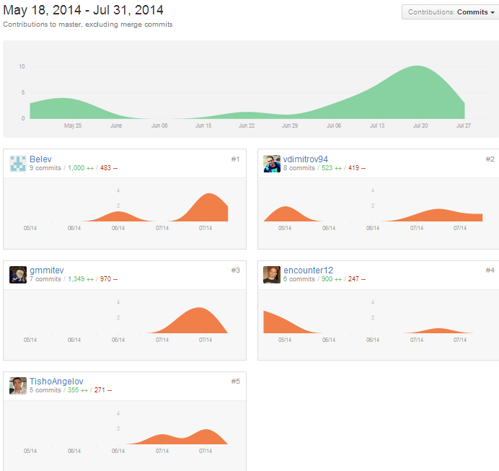
GitHub Repository: линк

Slide 4
Благодарим Ви за вниманието

